Slide 2
Změny v soutěži Vesnice roku
Administrátor krajského kola soutěže:
Lucie Feuchter, oddělení regionálního rozvoje
lfeuchter@kr-kralovehradecky.cz
Oddělení od dotační oblasti Program obnovy venkova
Vyhlášení a finanční ocenění 2. a 3. místa krajského kola soutěže

Slide 3
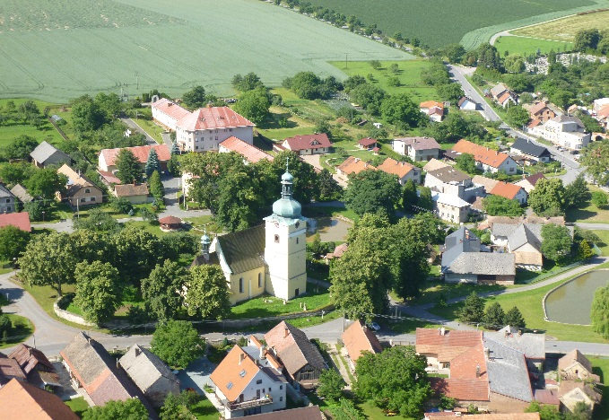
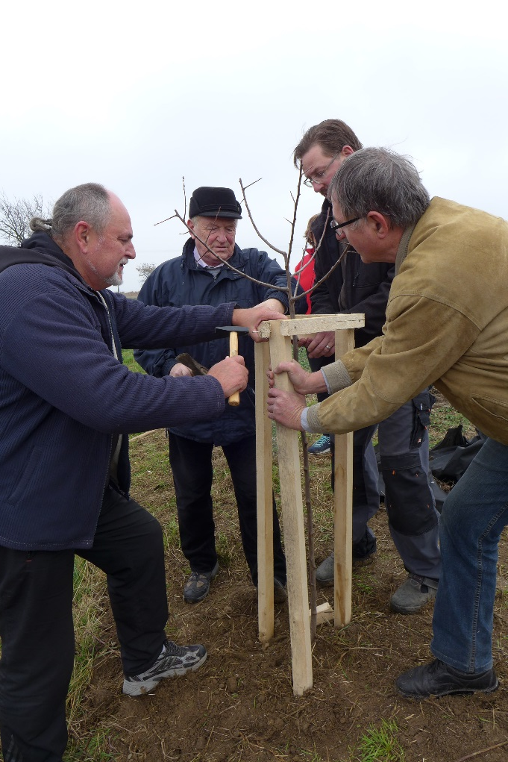
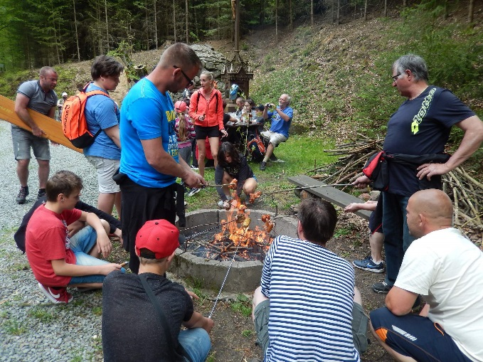
Přínosy soutěže Vesnice roku
Prestiž
Stmelení a aktivace občanů obce
Finanční bonus

Slide 4
Ocenění v soutěži Vesnice roku
Zlatá stuha pro vítěze krajského kola
1 mil. Kč + 175 tis. Kč
Modrá stuha za společenský život
600 tis. Kč
Bílá stuha za činnost mládeže
600 tis. Kč
Oranžová stuha za spolupráci obce se zemědělským subjektem
600 tis. Kč
Zelená stuha za péči o zeleň a životní prostředí
400 tis. Kč
2. místo v krajském kole
500 tis. Kč
3. místo v krajském kole
250 tis. Kč

Slide 5
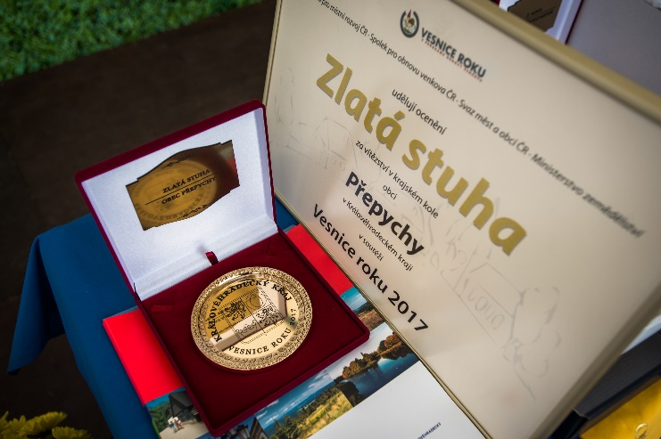
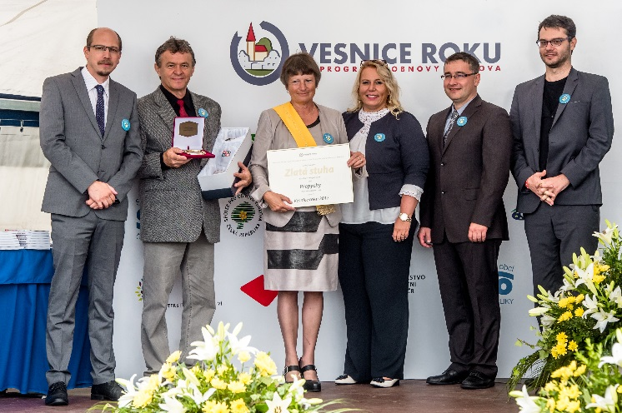
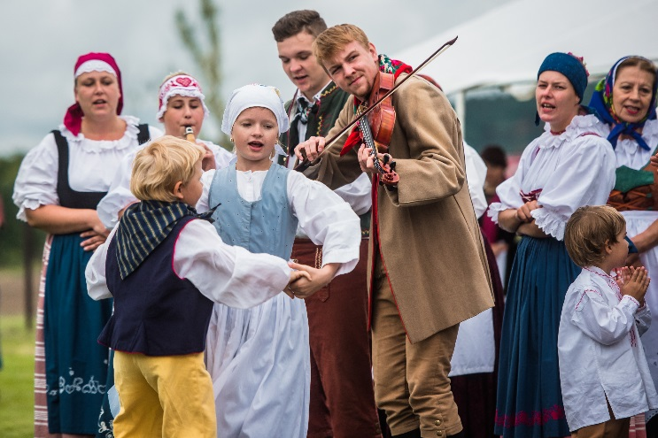
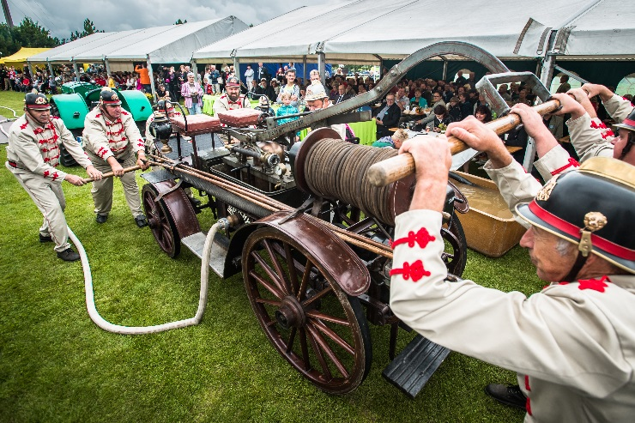
Časový harmonogram
Vyhlášení soutěže - březen 2018
Přihlášky do konce dubna 2018
Květen až červen 2018 - hodnocení v rámci krajského kola
3. víkend v srpnu – slavnostní vyhlášení vítěze a dalších oceněných
Září 2018 – celostátní kolo soutěže

Slide 6
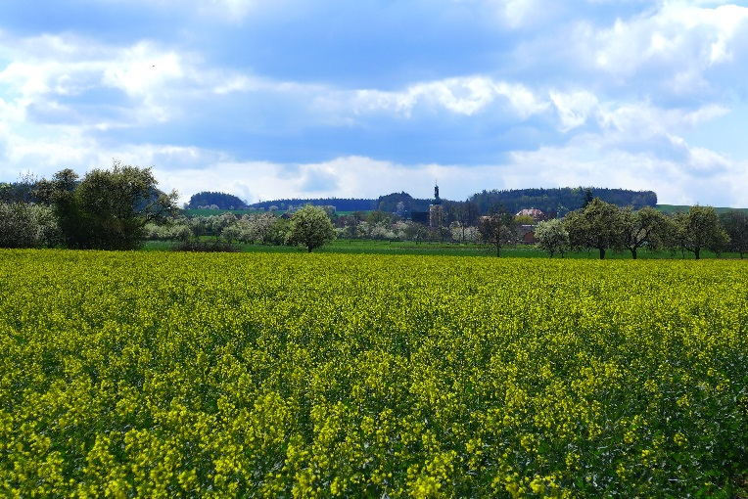
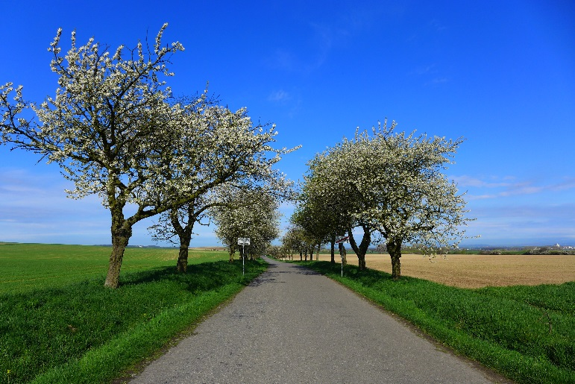
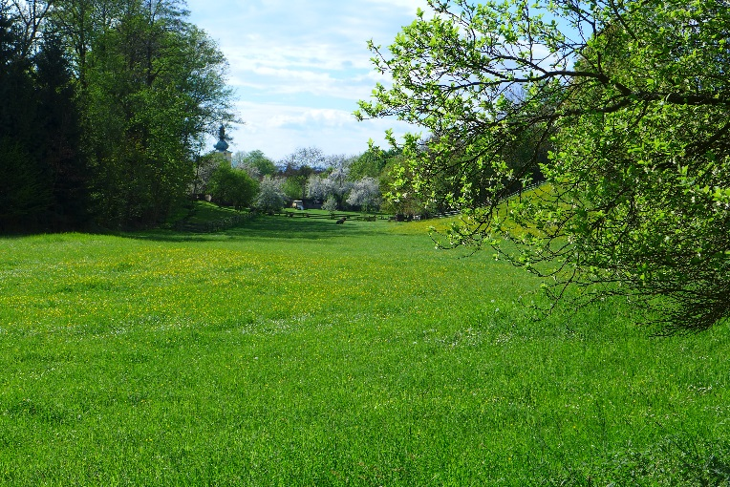
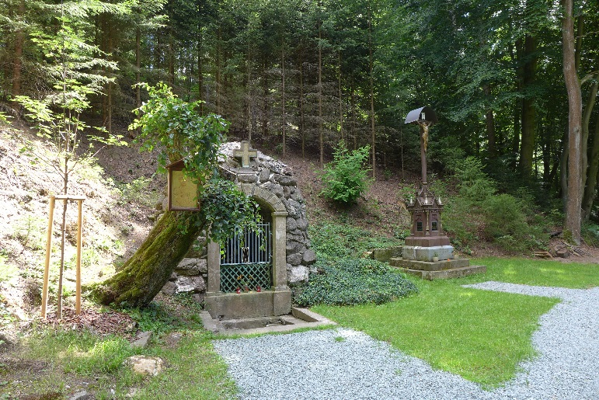
Úspěchy v celostátním kole soutěže Vesnice roku
2013
Holovousy – 2. místo
2009
Žernov – 3. místo
2007
Havlovice – 1. místo
2005
Šárovcova Lhota – 3. místo

Slide 8
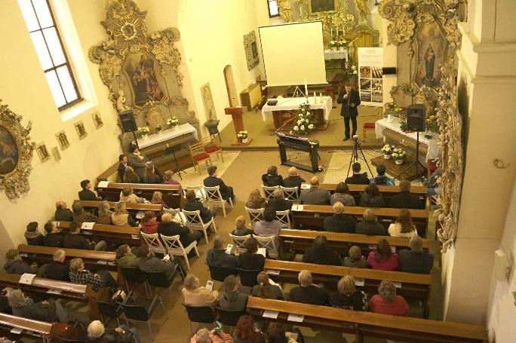
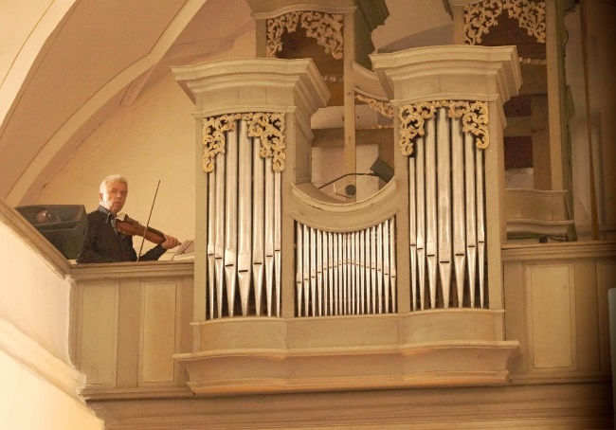
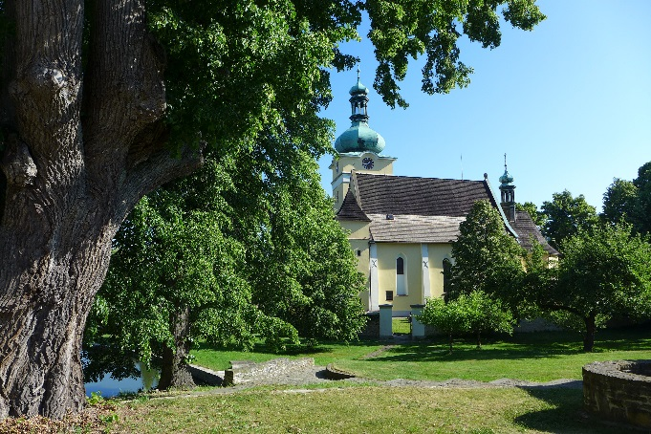
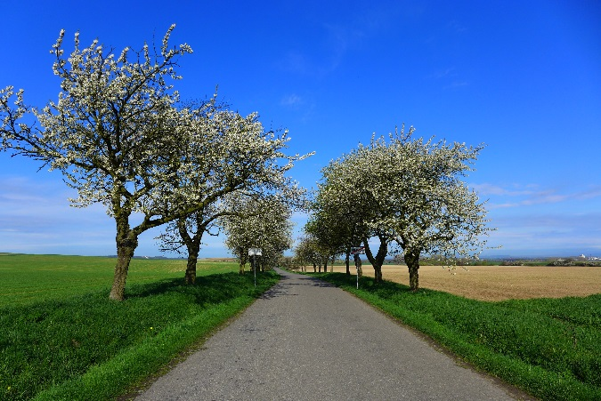
Podmínky soutěže a podrobné informace
www.vesniceroku.cz

Slide 9
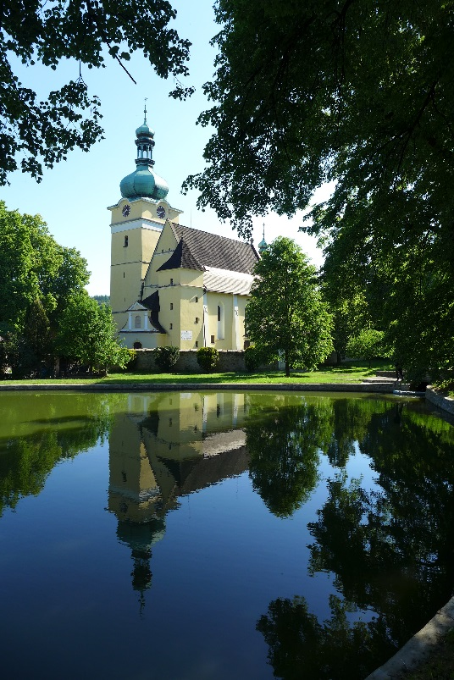
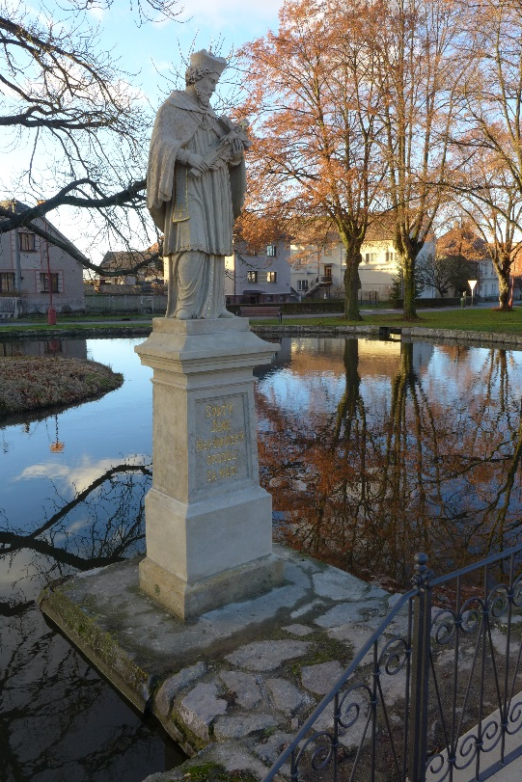
Děkuji za pozornost a přeji hodně úspěchů
Lucie Feuchter
oddělení regionálního rozvoje odboru regionálního rozvoje, grantů a dotací
lfeuchter@kr-kralovehradecky.cz
Tel. 601 375 644

Slide 10
Změny v POV 2018
Mgr. Andrea Mazurová, amazurova@kr-kralovehradecky.cz, tel. 495 817 497
Alokace 44 500 000 Kč
Až 5 účelů na 1 žádost, lhůta pro podání žádosti 1. 2. – 27. 2. 2018)
Dvouletý DT – doba realizace 1. 1. 2018 – 30. 11. 2019
Pro obce, které měly k 31. 12. 2016 méně než 3 000 obyvatel
Ú1- obnova a údržba venkovské zástavby a občanské vybavenosti (50 000 – 1 500 000 Kč, podíl dotace 50%)
Ú2 - komplexní úprava veřejných prostranství a místních komunikací a pořízení, oprava a údržba místní technické a dopravní infrastruktury (50 000 – 1 500 000 Kč, podíl dotace 50%)
Ú3 - obnova památkového fondu (50 000 – 500 000 Kč, podíl dotace 50%)
Ú4 - obnova a technické zajištění stávajících vodních nádrží (30 000 – 200 000 Kč, podíl dotace 70%)
Ú5 - nakládání s odpady (20 000 – 200 000 Kč, podíl dotace 70%)

